Slide 1
Chương 11: Cấu trúc cây
Phần 2: Cân bằng cây

Slide 2
Nội dung chính
Khái niệm cơ bản về cây cân bằng
Vấn đề mất cân bằng cây
Các giải thuật cân bằng cây:
  Giải thuật đơn giản
  Giải thuật DSW
  Cây AVL

Slide 3
Khái niệm về cây cân bằng
Cây cân bằng về chiều cao (height balanced tree), hay ngắn gọn là cây cân bằng, là cây mà tại mọi nút đều có độ chênh lệch về chiều cao của hai cây con (trái và phải) không lớn hơn 1

Slide 4
Ví dụ
A
A
A
A
B
C
B
C
B
C
B
C
D
E
F
D
E
F
E
F
D
F
G
D
E
a.
b.
c.
d.
Các cây cân bằng
Các cây mất cân bằng

Slide 5
Vấn đề mất cân bằng
Nhận xét: Trong số các cây có số nút bằng nhau, thì cây cân bằng có chiều cao nhỏ nhất
Với cây mất cân bằng thì thời gian tìm kiếm có thể bị tăng lên, vì thời gian tìm kiếm thường tỉ lệ với chiều cao cây.
Ví dụ với cây nhị phân tìm kiếm, khi bổ sung hay loại bỏ các nút có thể gây ra mất cân bằng cây
Cân bằng cây sẽ giúp tối ưu thao tác tìm kiếm, nhưng lại tốn thêm chi phí cho phép cân bằng cây.
Sau này ta chỉ quan tâm cân bằng lại cây NP tìm kiếm.

Slide 6
Các giải thuật cân bằng cây
Giải thuật đơn giản (simple balance algorithm)
Giải thuật DSW (Day, Stout, Warren algorithm)
Cây AVL (Adelson, Velskii, Landis)

Slide 7
Giải thuật cân bằng đơn giản
Ý tưởng chung của giải thuật:
  Copy các nút của cây ra một mảng
  Sắp xếp các phần tử của mảng theo trật tự tăng dần
  Xóa cây ban đầu
  Xây dựng lại cây bằng giải thuật Cân bằng đơn giản.

Slide 8
Giải thuật cân bằng đơn giản
Đầu vào: mảng chứa n phần tử đã được sắp xếp: a₁,a₂,…,a_{n}.
Đầu ra: cây cân bằng T chứa n nút từ n phần tử của mảng đầu vào
Giải thuật: (đệ quy)
  Lấy phần tử ở giữa a_{m} của dãy rồi chèn vào cây T
  Lặp lại giải thuật cho dãy đứng trước a_{m}: a₁,a₂,…,a_{m-1}.
  Lặp lại giải thuật cho dãy đứng sau a_{m}: a_{m+1},a_{m+2},…,a_{n}.

Slide 9
Thủ tục
void balance(T data[], int first, int last) {
if (first <= last) {
int m = (first + last)/2;
insert(data[m]);
balance(data,first,m-1);
balance(data,m+1,last);
}
}

Slide 10
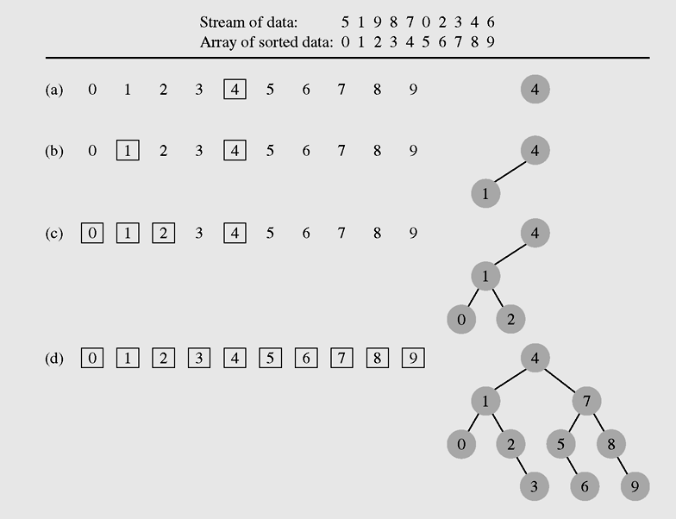
Ví dụ*
Creating a binary search tree from an ordered array
Notes:
* Adam Drozdek: Data structures and algorithms in Java. Thomson course technology, 3rd edition

Slide 11
Giải thuật DSW
Ý tưởng giải thuật:
  Thao tác cơ bản trong giải thuật này là các phép quay trái và phải (left and right rotation)
  Không yêu cầu phải có thao tác sắp xếp như giải thuật cân bằng đơn giản

Slide 12
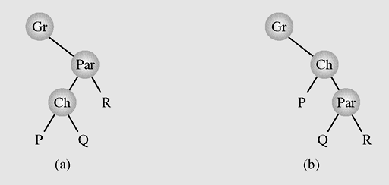
Các phép quay
Right rotation
Left rotation
Gr: nút ông
Par: nút cha
Ch: nút con

Slide 13
Tác dụng của các phép quay
Giúp thay đổi đồng thời chiều cao của các cây con:
  Quay phải: tăng chiều cao con phải lên 1, giảm chiều cao con trái đi 1.
  Quay trái: tăng chiều cao con trái lên 1, giảm chiều cao con phải đi 1.
  ➔ Giúp cân bằng lại cây

Slide 14
Giải thuật DSW
Nội dung giải thuật: gồm 2 bước:
  Tạo ra một backbone từ cây ban đầu (CreateBackbone)
  Tạo ra cây cân bằng từ backbone (CreateBTree)

Slide 15
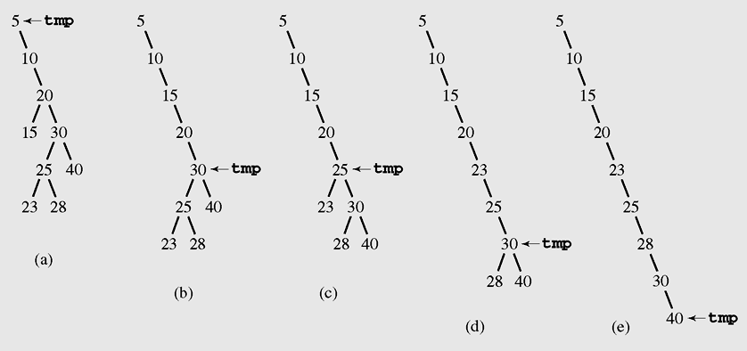
CreateBackbone –
Khái niệm Backbone
Backbone
Cây ban đầu

Slide 16
CreateBackbone - Thủ tục
CreateBackbone(root, n)
temp = root;
while (temp != null)
if (temp có một con trái)
Quay phải nút con trái này (temp trở thành con phải của nút đó);
temp = nút con trái này;
else temp = con phải của nó;

Slide 17
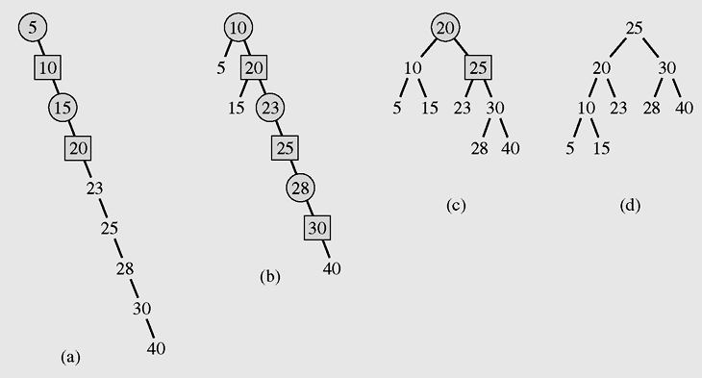
CreateBTree – Thủ tục
CreateBTree(n)
m = 2^{|_lg(n+1)_|} -1;
Quay n-m lần, bắt đầu từ nút đỉnh của backbone;
while (m>1)
m = m / 2;
Quay m lần, bắt đầu từ nút đỉnh của backbone;
n=9;
m=7;

Slide 18
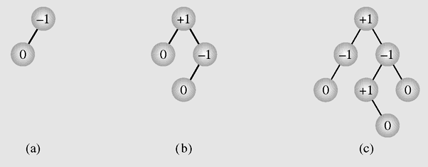
Cây AVL
Cây AVL (by Adelson, Velskii, Landis) là cây cân bằng có độ lệch chiều cao giữa 2 cây con lớn nhất là 1.
Balance factor = height(right)- height(left)
Examples of AVL trees
Data Structures and Algorithms in Java
<number>/36
Notes:
Admissible tree

Slide 19
Cây AVL
Chiến lược cân bằng:
  Trạng thái cân bằng của tất cả các nút trong cây luôn được cập nhật: để kịp thời biết được vị trí mất cân bằng trong cây.
  Cân bằng cục bộ: chỉ cân bằng lại những chỗ mất cân bằng ngay khi phát hiện ra (khi bổ sung hoặc loại bỏ một nút).

Slide 20
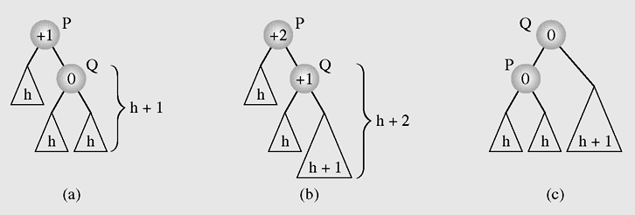
Bổ sung 1 nút vào cây AVL - 1
Cân bằng lại cây sau khi bổ sung một nút vào cây con phải của Q
Data Structures and Algorithms in Java
<number>/36

Slide 21
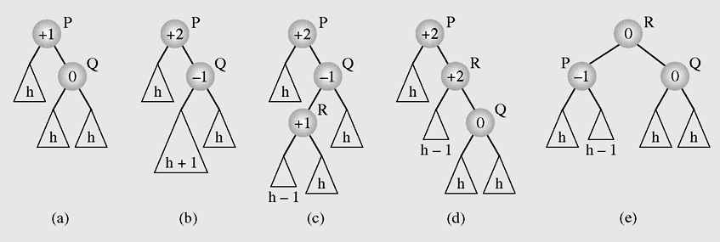
Bổ sung 1 nút vào cây AVL - 2
Cân bằng lại cây sau khi bổ sung một nút vào cây con trái của Q
Data Structures and Algorithms in Java
<number>/36

Slide 22
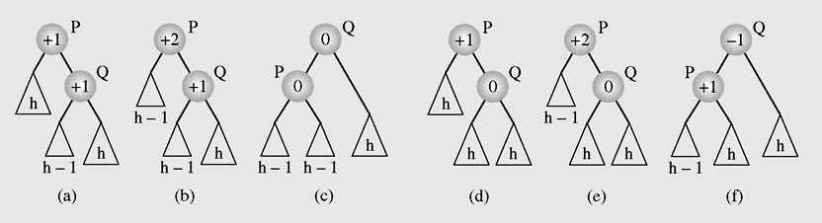
Loại bỏ 1 nút khỏi cây AVL - 1
Cân bằng lại cây sau khi loại bỏ một nút ở cây con trái của P
Data Structures and Algorithms in Java
<number>/36

Slide 23
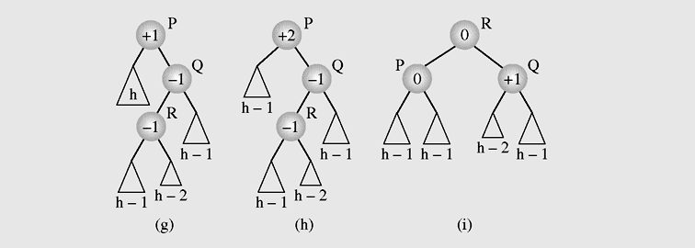
Loại bỏ 1 nút khỏi cây AVL - 2
Cân bằng lại cây sau khi loại bỏ một nút ở cây con trái của P (tiếp)
Data Structures and Algorithms in Java
<number>/36

Slide 24
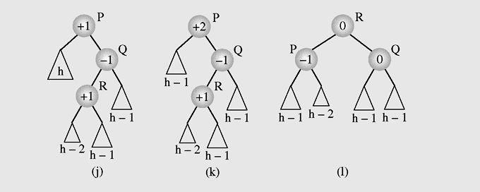
Loại bỏ 1 nút khỏi cây AVL - 3
Cân bằng lại cây sau khi loại bỏ một nút ở cây con trái của P (tiếp)
Data Structures and Algorithms in Java
<number>/36

